Slide 1
ПРАЗДНИК
НЕДЕЛЯ ТРУДА
2017

Slide 2
Награда - за мудрость и преданность делу,
За такт, за терпенье, рабочий настрой!
Твое трудолюбие – лестница к цели!
Успехов вам всем и удачи большой!

Slide 3
СИЛЬНЫЕ, СМЕЛЫЕ, УМЕЛЫЕ
ДВОРЕЦКИЙ ВИКТОР МАРКОВИЧ

Slide 4
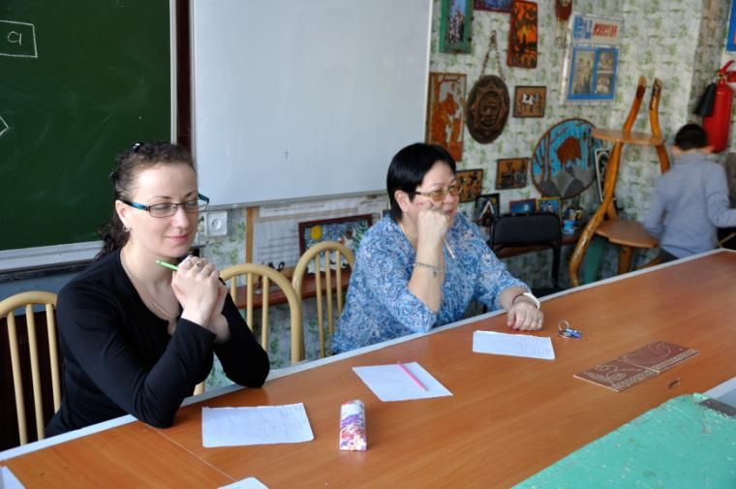
СИЛЬНЫЕ, ЛОВКИЕ,УМЕЛЫЕ

Slide 5
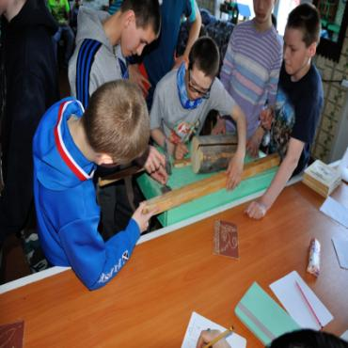
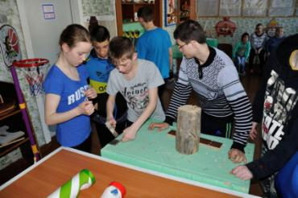

Slide 6
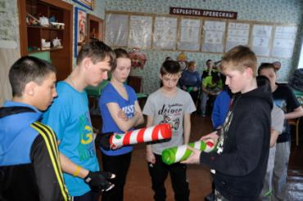
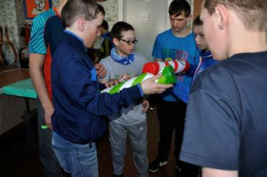

Slide 7
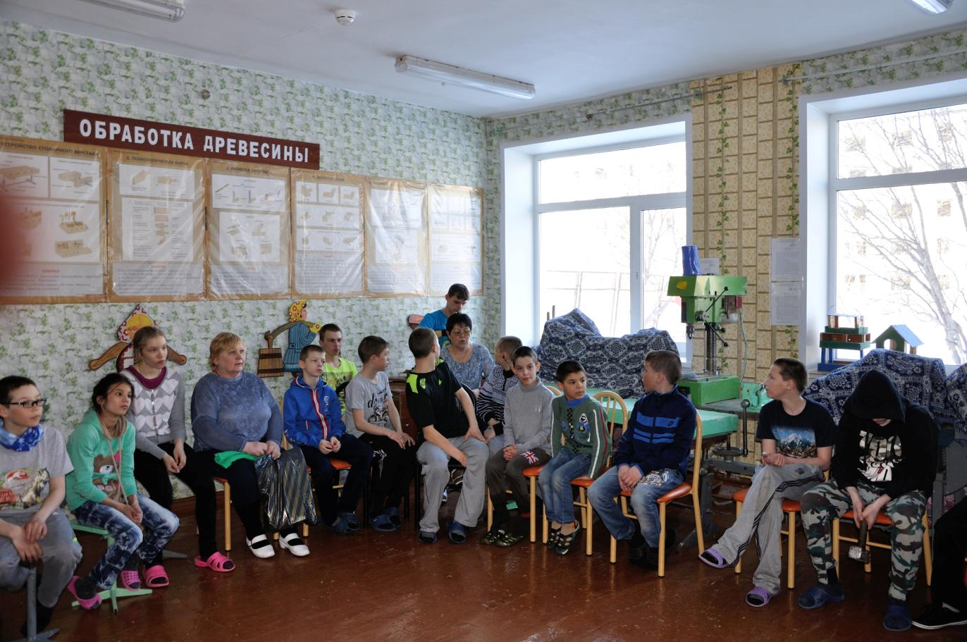

Slide 8
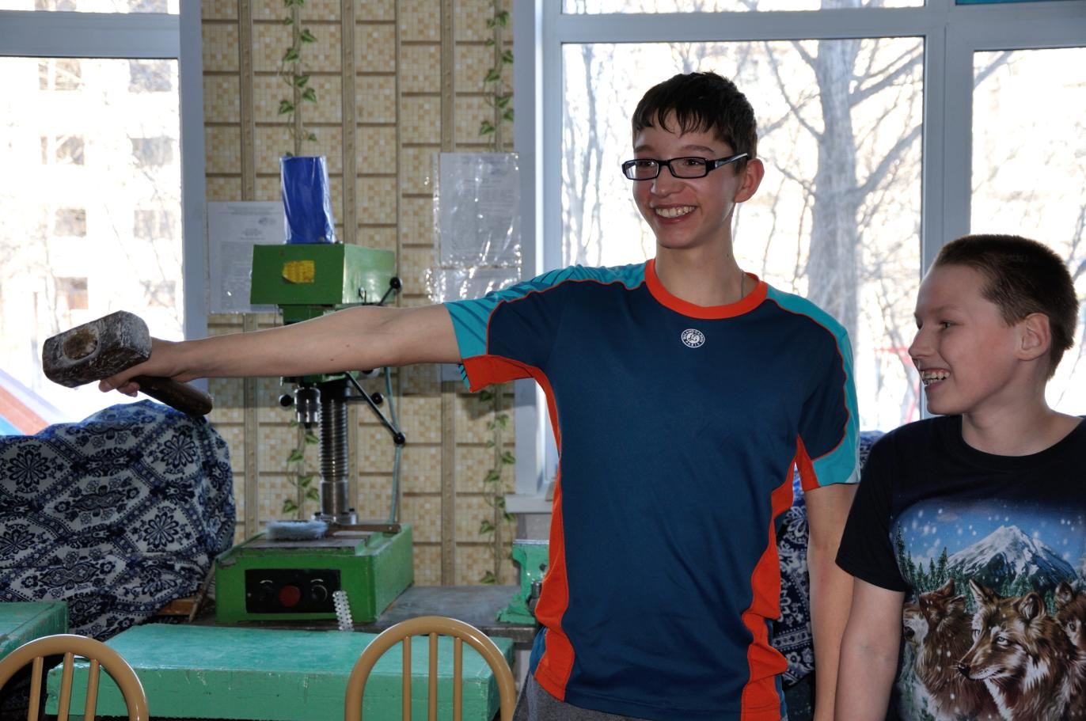

Slide 9
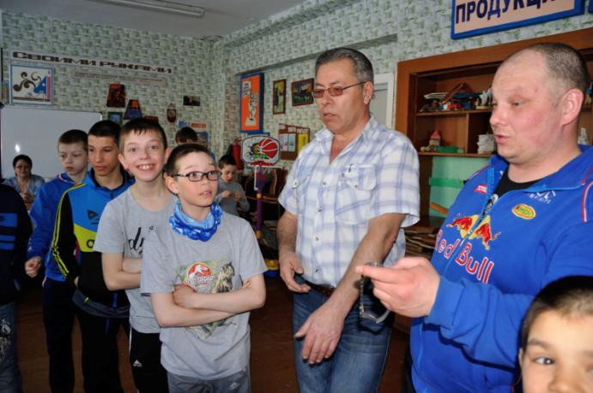

Slide 10
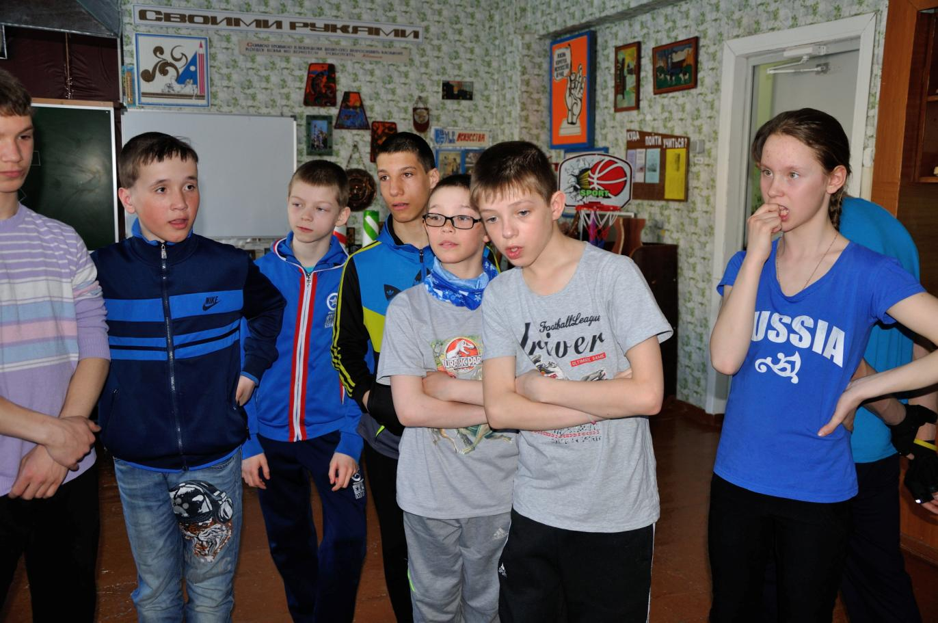

Slide 11
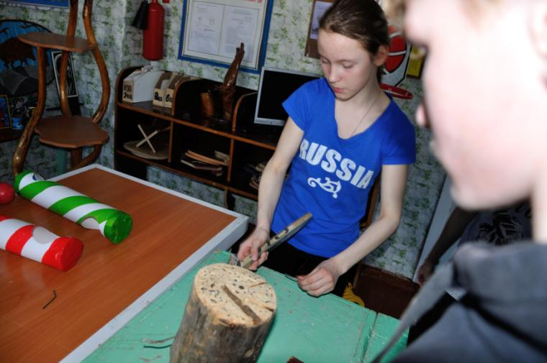

Slide 12
Лучший по профессии 2017
ДЕНИСЕНКО ЕЛЕНА ГЕННАДЬЕВНА

Slide 13
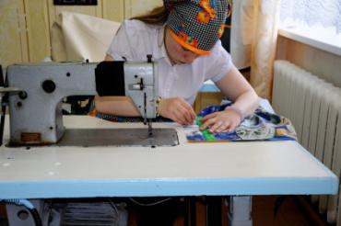
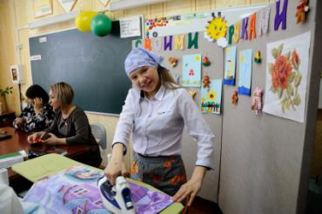

Slide 14
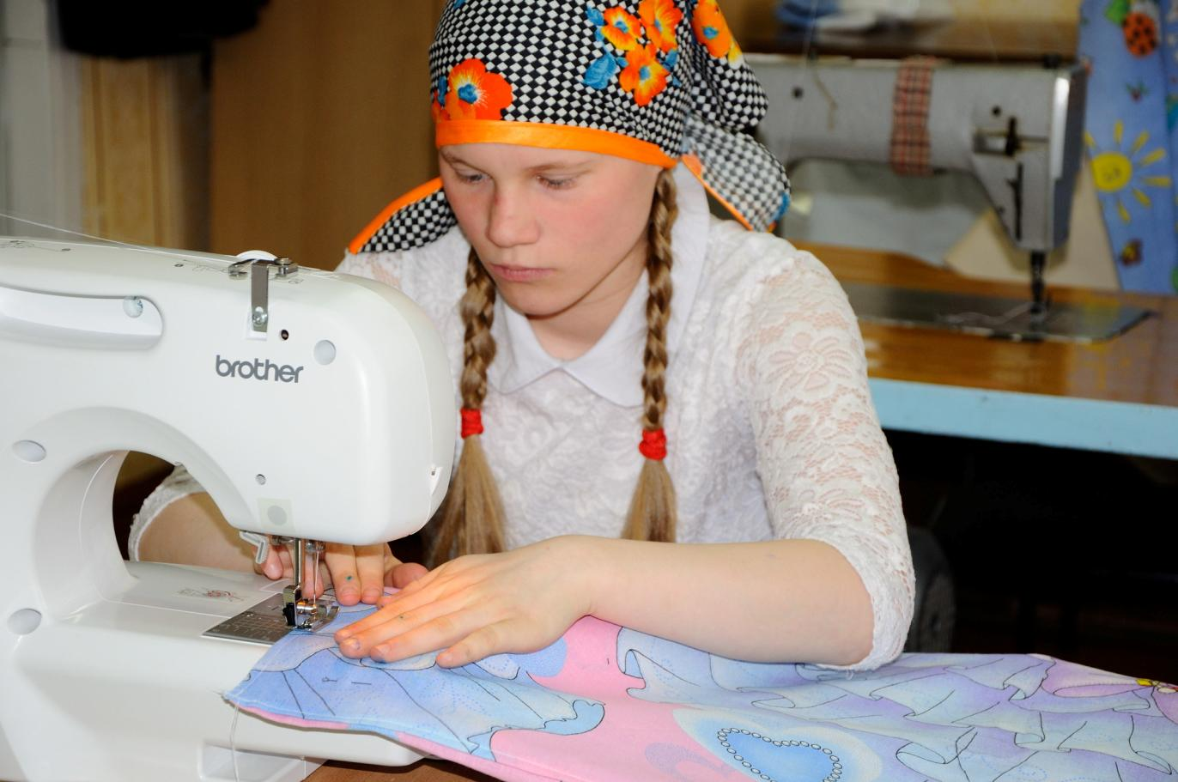

Slide 15
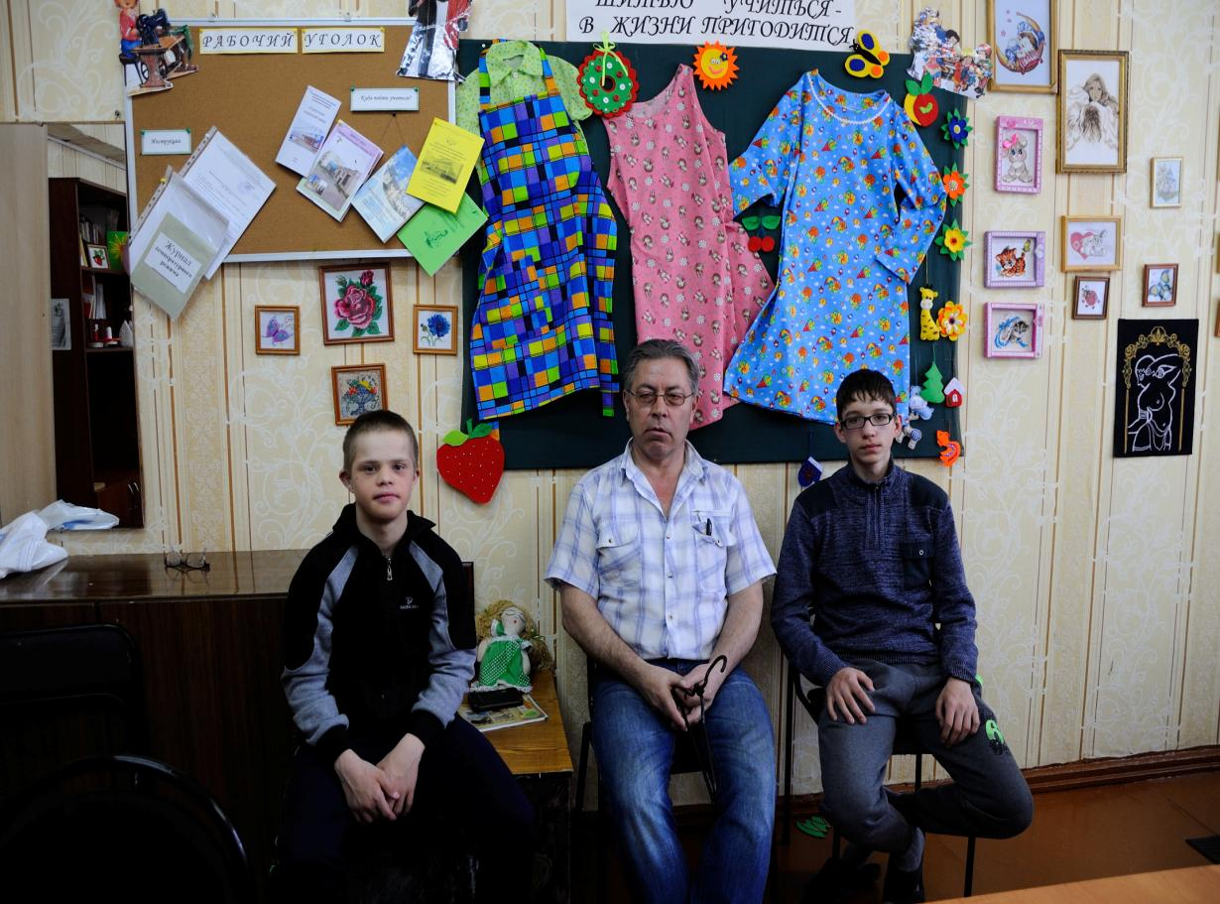

Slide 16
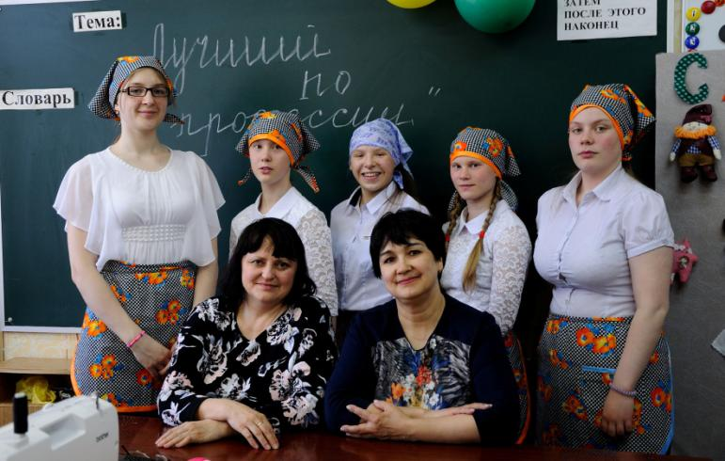

Slide 17
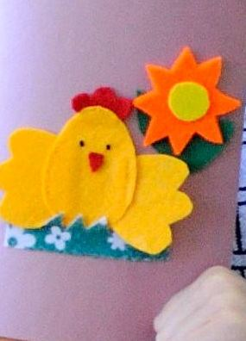
Мастер класс
Изготовление пасхальной открытки
Денисенко Елена Геннадьевна

Slide 18
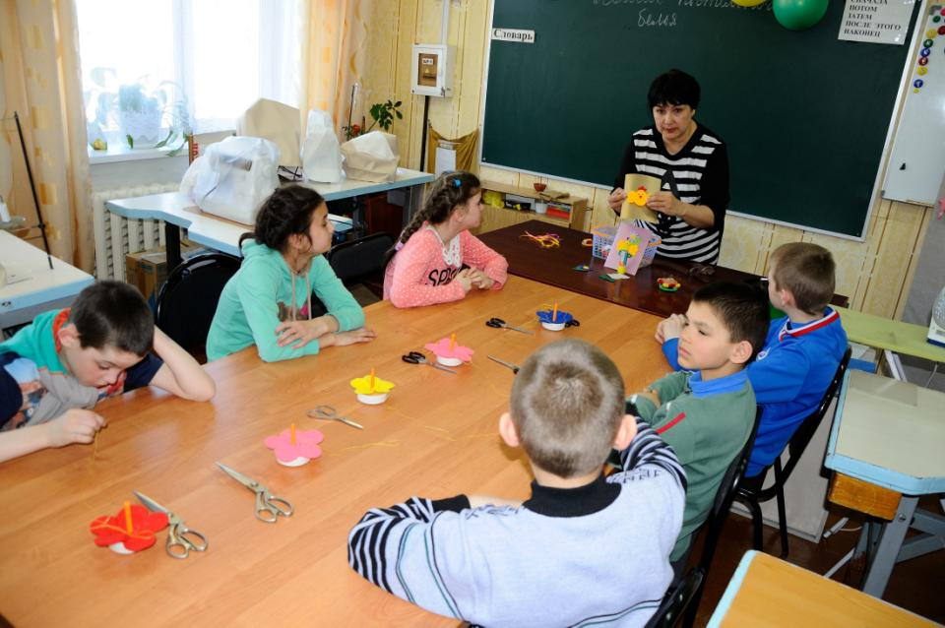

Slide 19
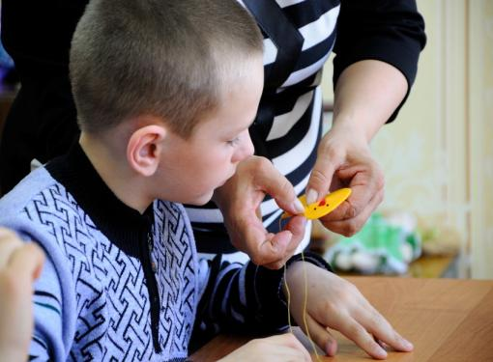
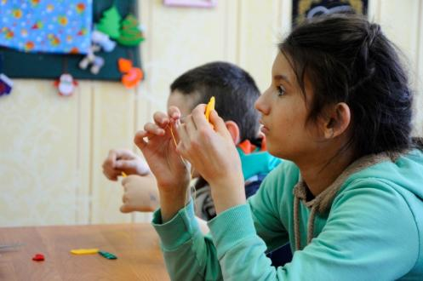

Slide 20
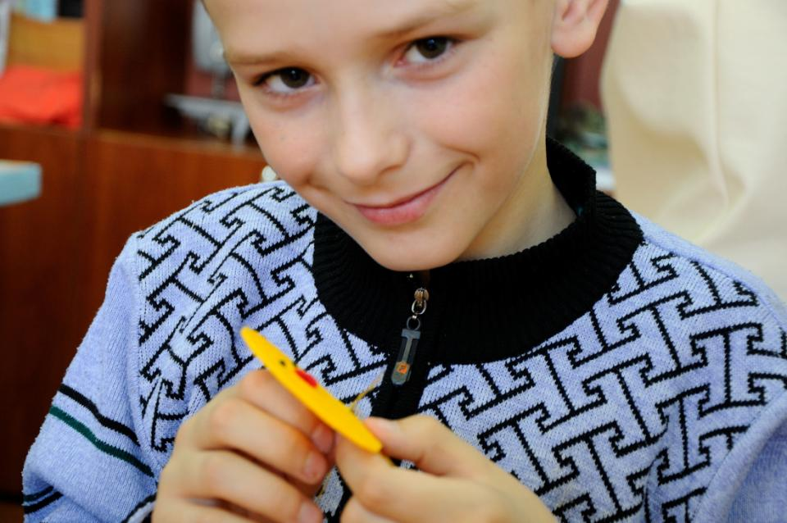

Slide 21
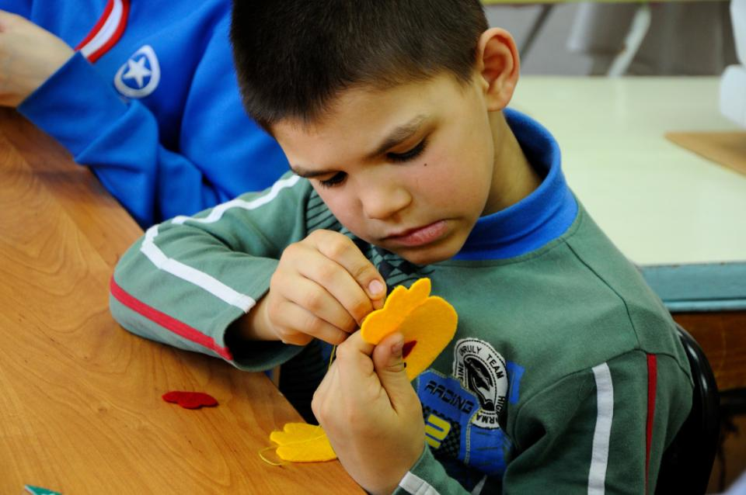

Slide 22
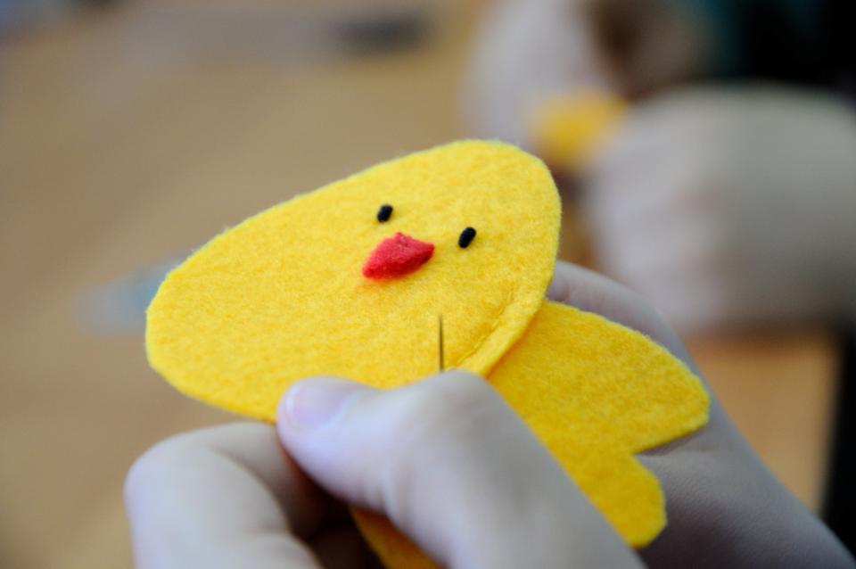

Slide 23
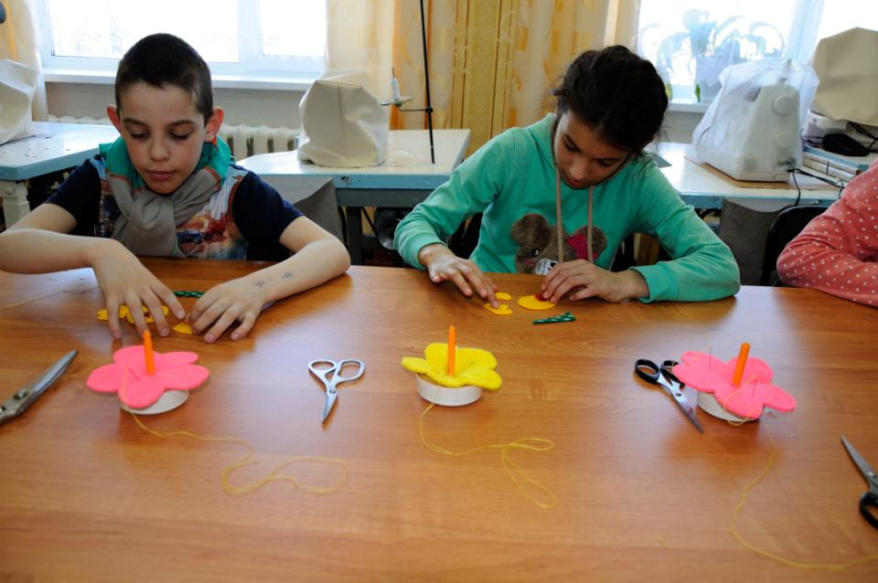

Slide 24
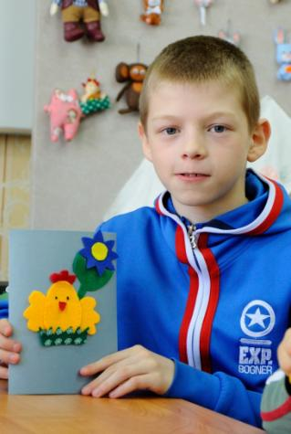
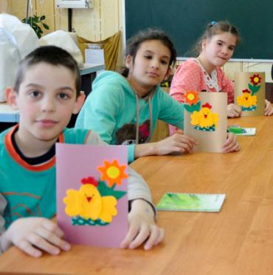

Slide 25
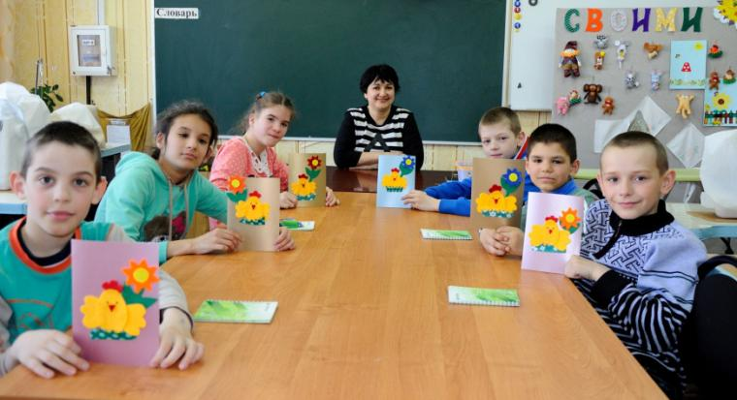

Slide 26
Я б в рабочие пошел
Собровина Наталья Васильевна

Slide 27
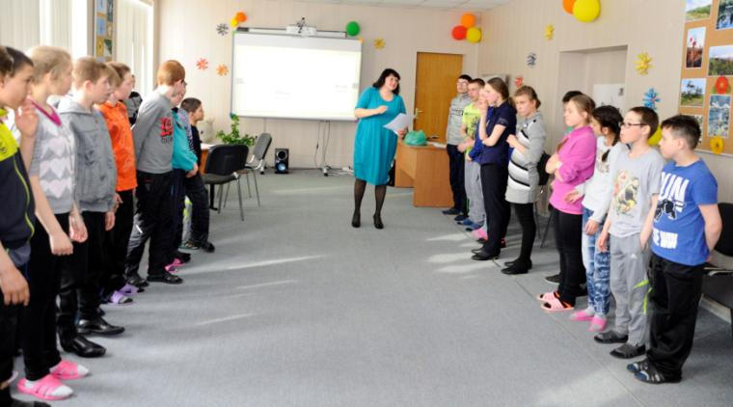

Slide 28
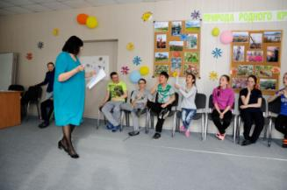
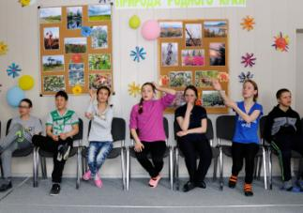
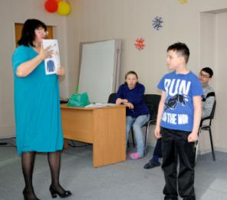

Slide 29
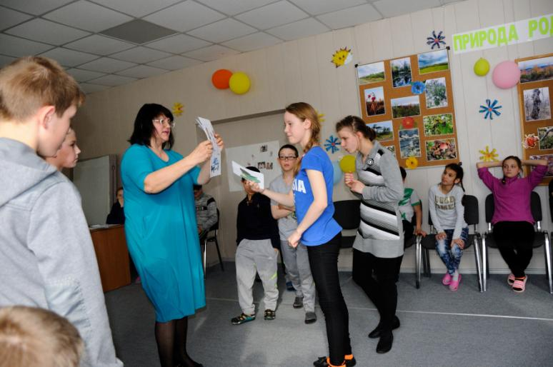

Slide 30
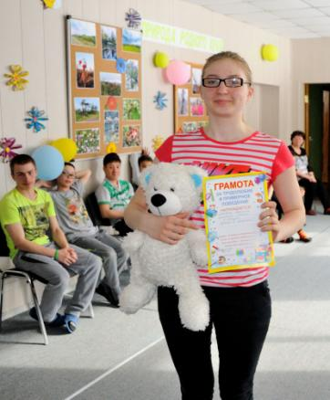
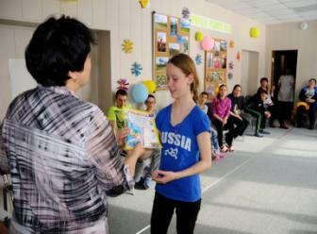

Slide 31


